Slide 1
Gol y español:
La dialectología del fútbol
Simon Edber

Slide 2
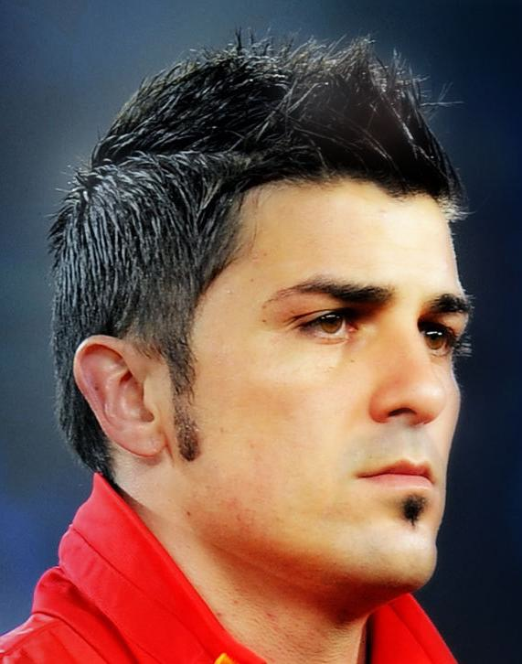
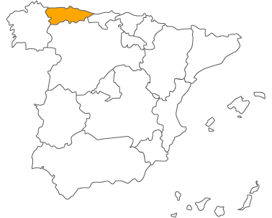
David Villa
Nació en Langreo, Asturias, España

Slide 3
Entrevista
http://www.youtube.com/watch?v=jLW7PJr0h2s

Slide 4
Transcripción
“Sí, contento, sobre todo porque los goles y el rendimiento entre el campo han servido para que el equipo cumpla los objetivos a fin a cabo siempre, como sabéis*. Piensa más en colectivo que en el individual, intentemos ser realista y ver que el que venía en el horario, que este club y este equipo sobre todo pues ya estaba hecho, ya viene de unos años jugando muy bien, siendo muy aguerrido, consiguiendo cosas importantes, y bueno, creo que con el paso del tiempo, pues, poco a poco, pues cada vez me encuentro mejor dentro del sistema. Fue el club que más, desde el primer momento, pues me hizo ver que más ganas tenía de estar, de que yo militara en su club.”

Slide 5
Análisis: Norte de España
Rasgos Claves:
  Apicalización de la /s/ (“Sí”)
  Refuerzo de la /x/ (“objetivos”)
  Se mantiene la /s/ final (“este”)
  Distinción con [θ] (“hizo”)
  No hay ninguna <ll> aquí
  *Uso de la forma “vosotros” (“sabéis”)

Slide 6
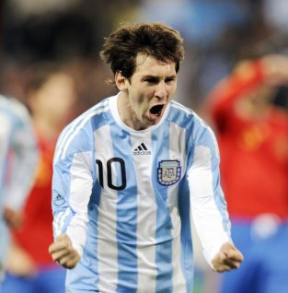
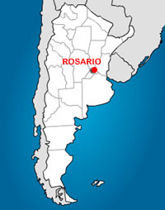
Lionel Messi
Nació en Rosario, Provincia de Santa Fe, Argentina

Slide 7
Entrevista
http://www.youtube.com/watch?v=REMEiluKI-s

Slide 8
Transcripción
“No, nunca pensé eso. Siempre pensé en poder jugar al fútbol…de muy chiquito era mi sueño, y bueno, gracias a Dios se me cumplió, y disfruto de lo que me pasa…”
“Gracias a Dios, me fue muy bien, y yo agradezco a toda la gente que habla de mí y que le gusta lo que hago. Eso me pone muy feliz.”
“No, más que goles, sueño con conseguir títulos, que son más importantes que goles, ¿no? Tuve la suerte de poder conseguir todo en el Barcelona y me encantaría poder repetir todos esos momentos, ganar cosas con mi selección argentina. Esos son mis sueños...”

Slide 9
Análisis: Tierras Bajas
Rasgos claves:
  Seseo, no hay [θ] (“gracias”)
  /j/ → [∫] (“yo”)
      típico del castellano rioplatense
  Aspiración o elisión de la /s/ final (“todos esos momentos”)
  Tampoco hay <ll> aquí

Slide 10
